Slide 1
Разработване на упражнения с добавена реалност на платформата Smart Classroom на Samsung Electronics България и използването им в STEM предмети
Магданела делинешева
“образование 5.0”
ЛИЛИЯ ЧАУШЕВА
СУ „Георги бенковски“, Пазарджик
Д-р Джеймс йоловски
“Образование 5.0”

Slide 2
За проекта Smart Classroom на Samsung
От 2013 г. насам
Оборудвани 4 смарт класни стаи в София, Пловдив и Бургас с хардуерни и софтуерни решения на Samsung, включваща таблети и е-дъски.
Разработена платформата www.smartclassroom.bg, съобразена с нуждите и спецификата на нашата образователна система.
Надграждане с нови модули за учителско и ученическо портфолио и за създаване на учебно съдържание с добавена реалност – Smart CreatAR.

Slide 3
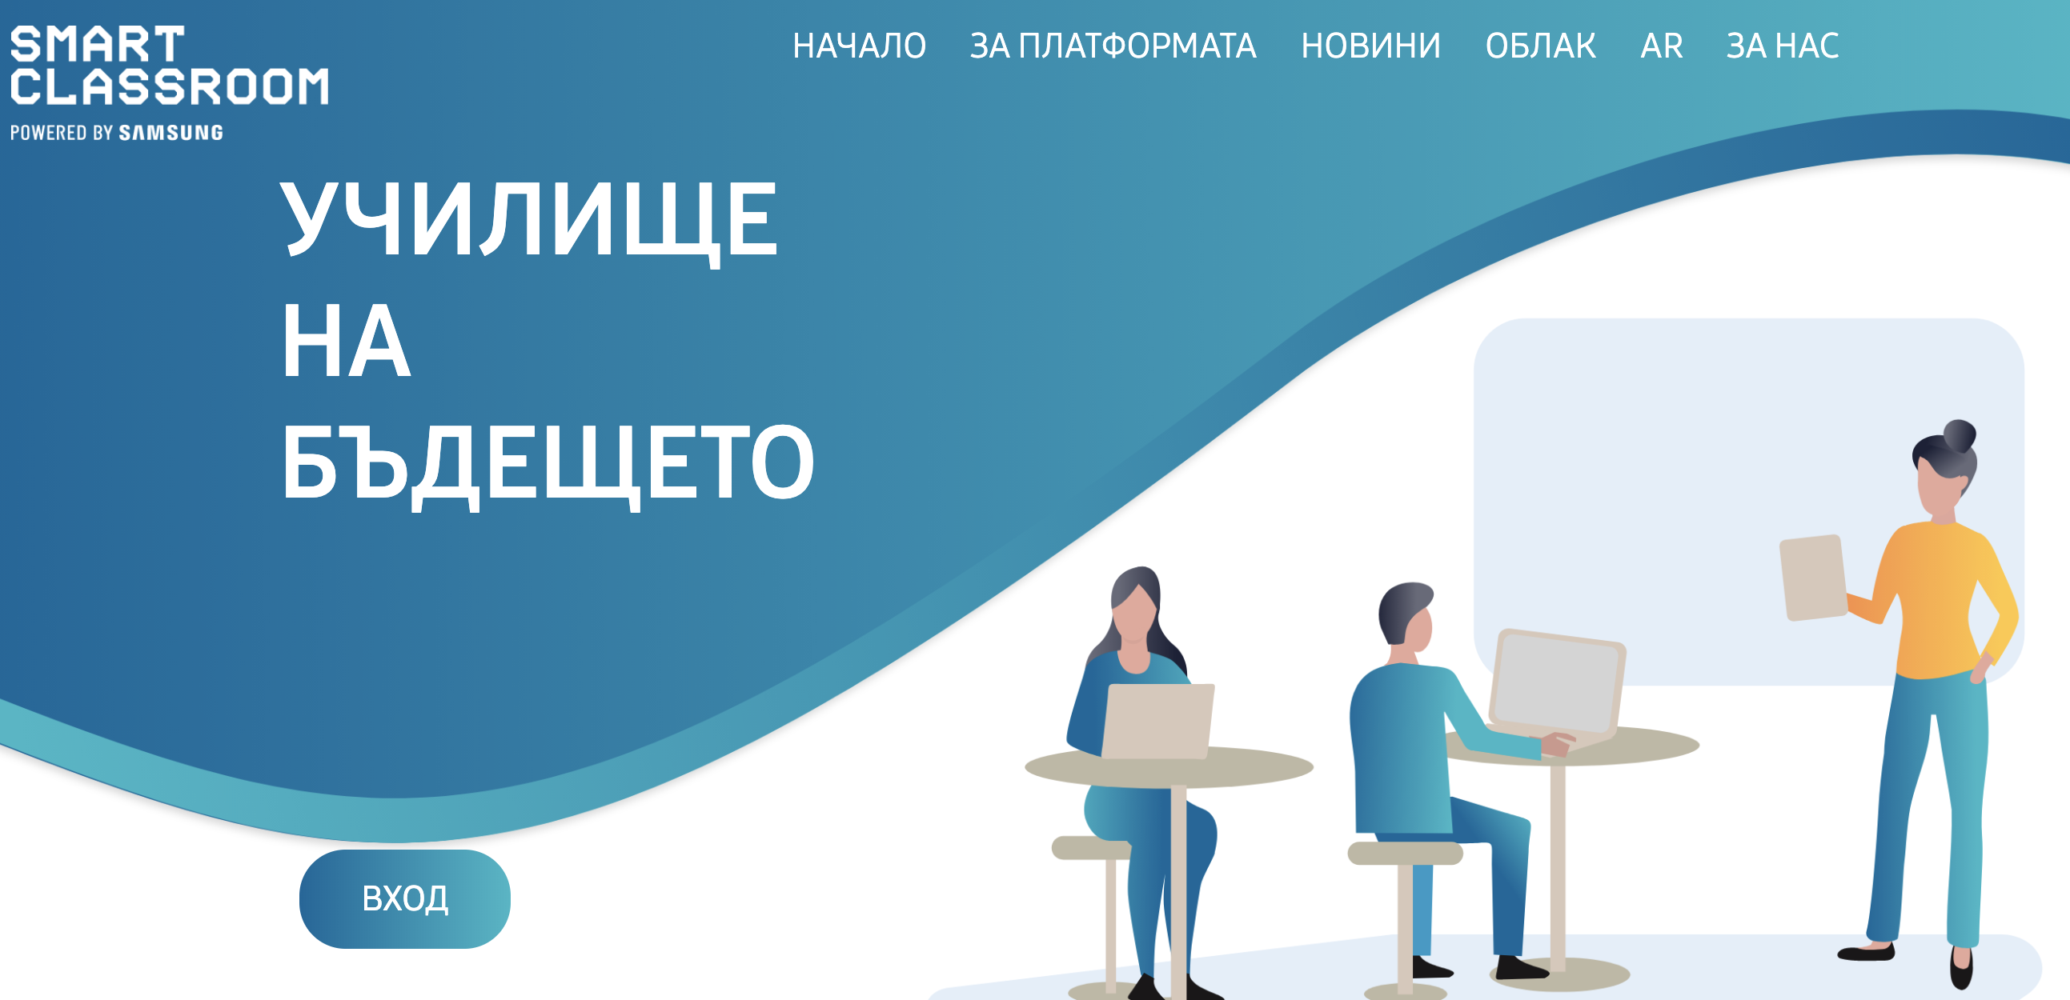
СМЕСЕНО ОБУЧЕНИЕ

Slide 4
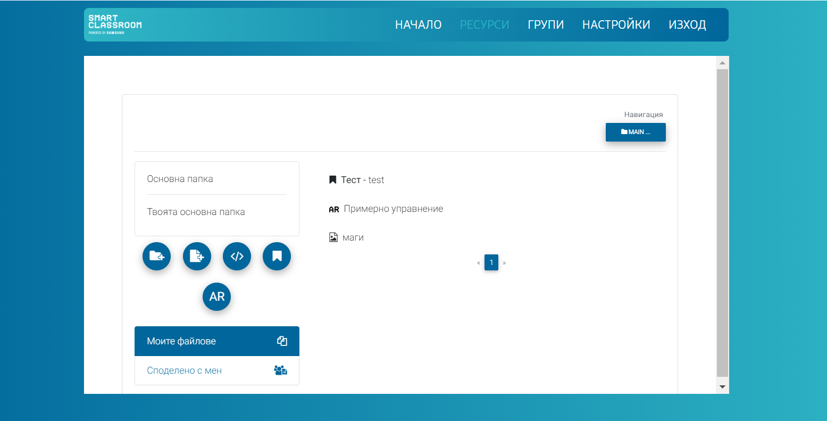
Планиране на уроци, разработване на презентации, упражнения, тестове, домашни работи.
Единствената българска платформа за създаване на учебни ресурси с добавена реалност.

Slide 5
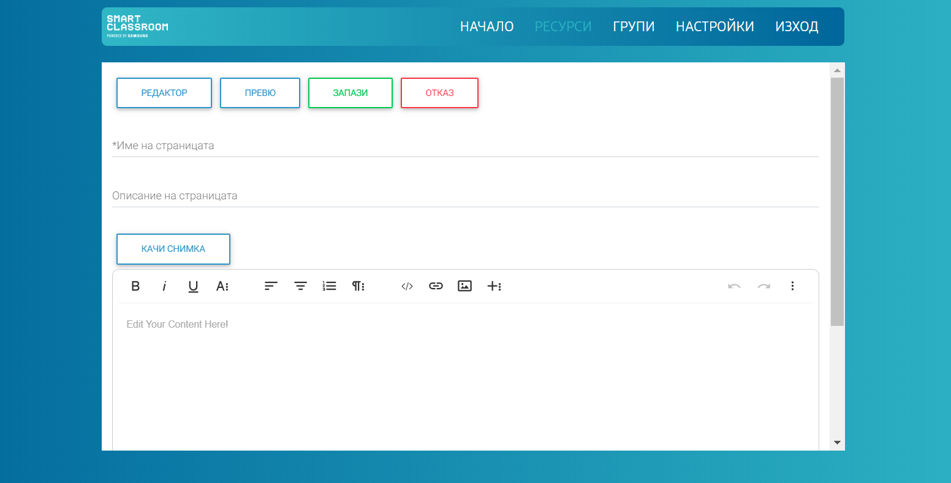

Slide 6
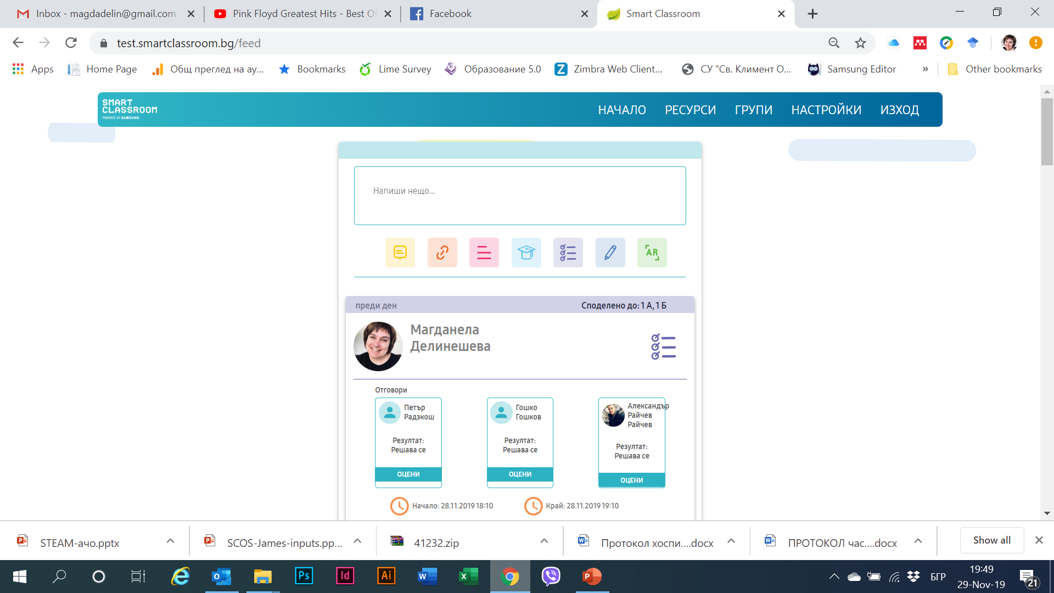
Комуникация с учениците

Slide 7
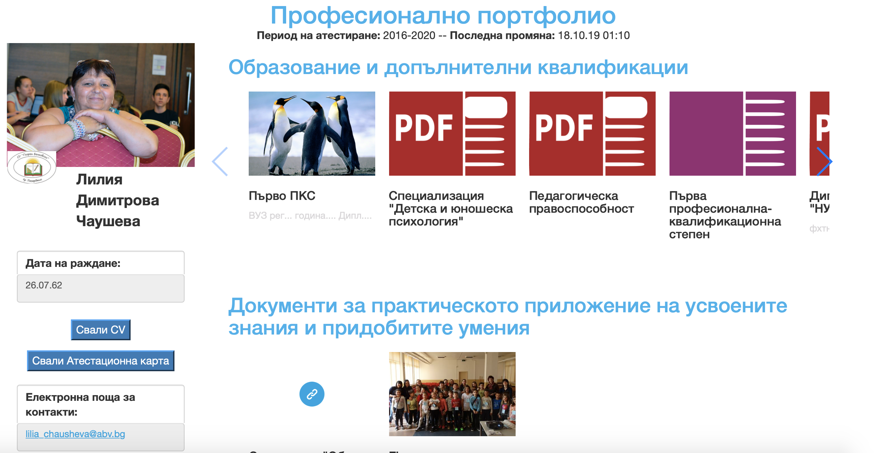

Slide 8
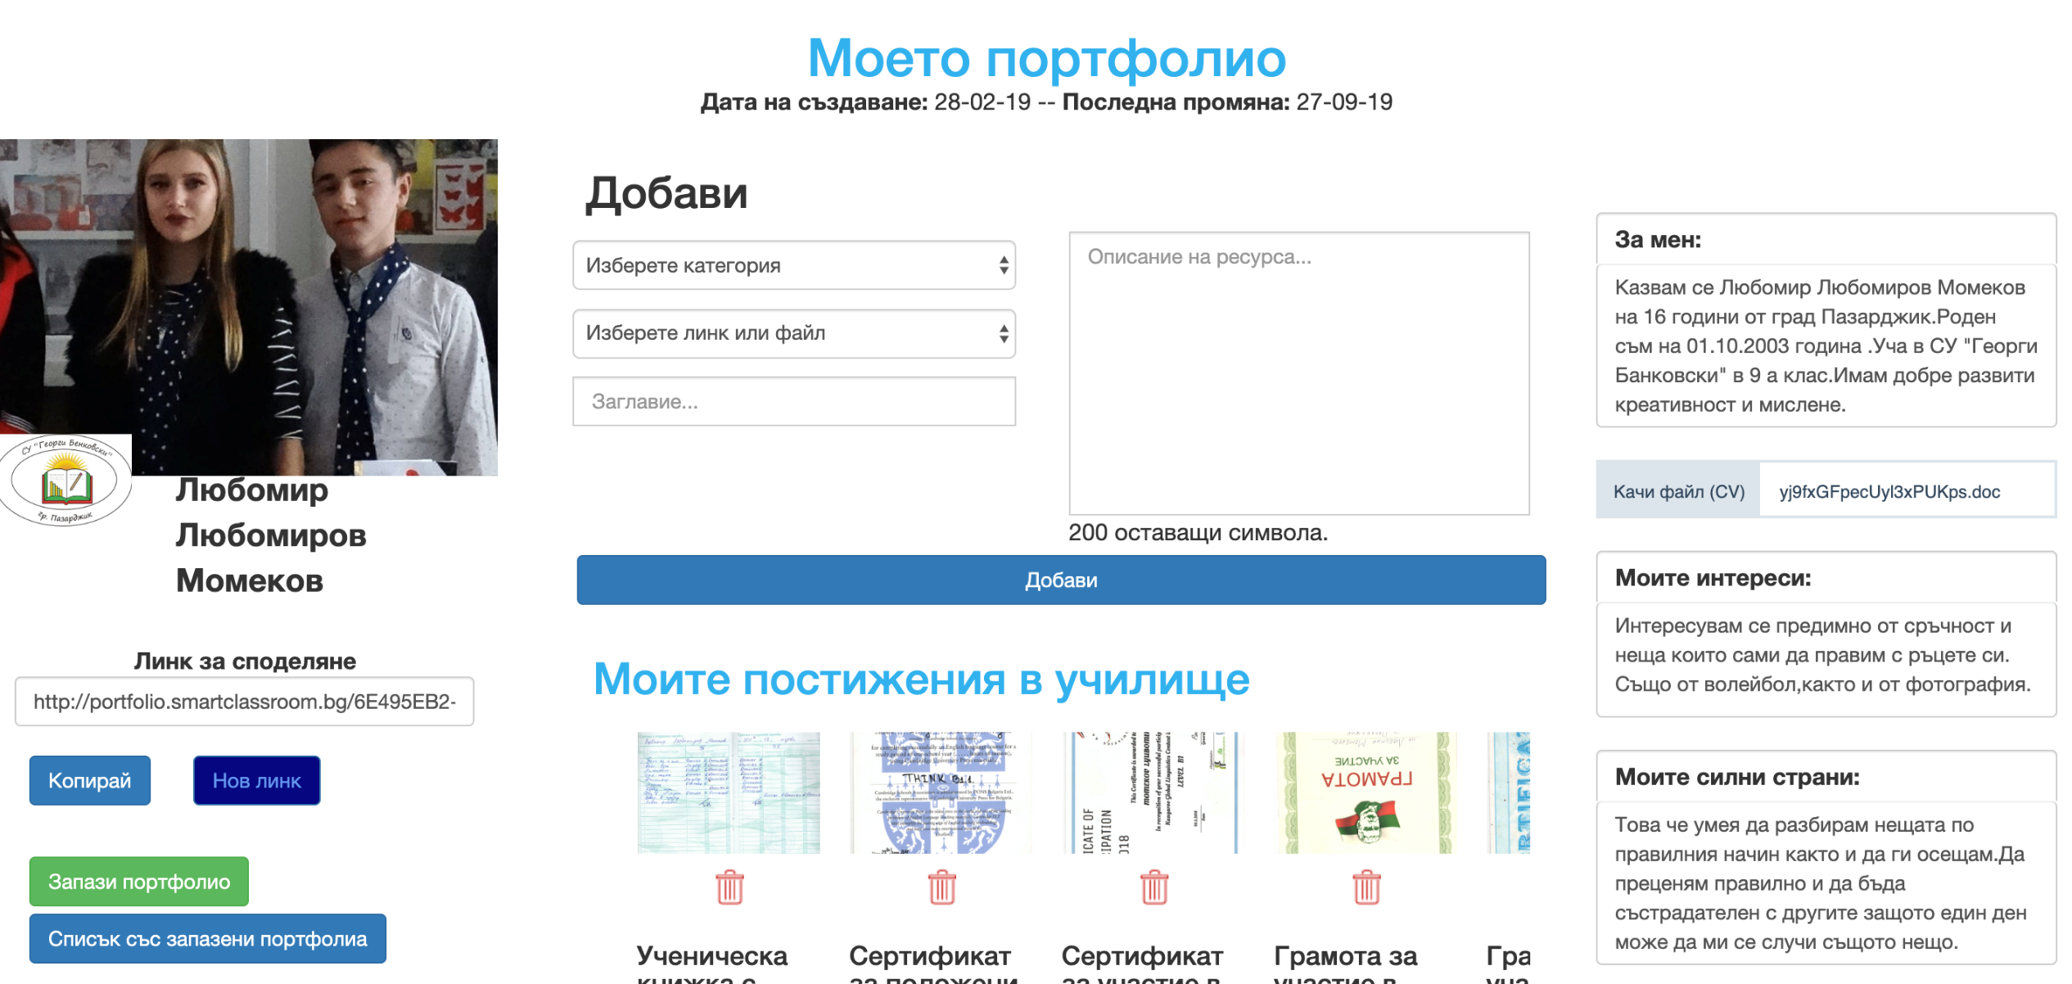

Slide 9
Мобилно приложение

Slide 10
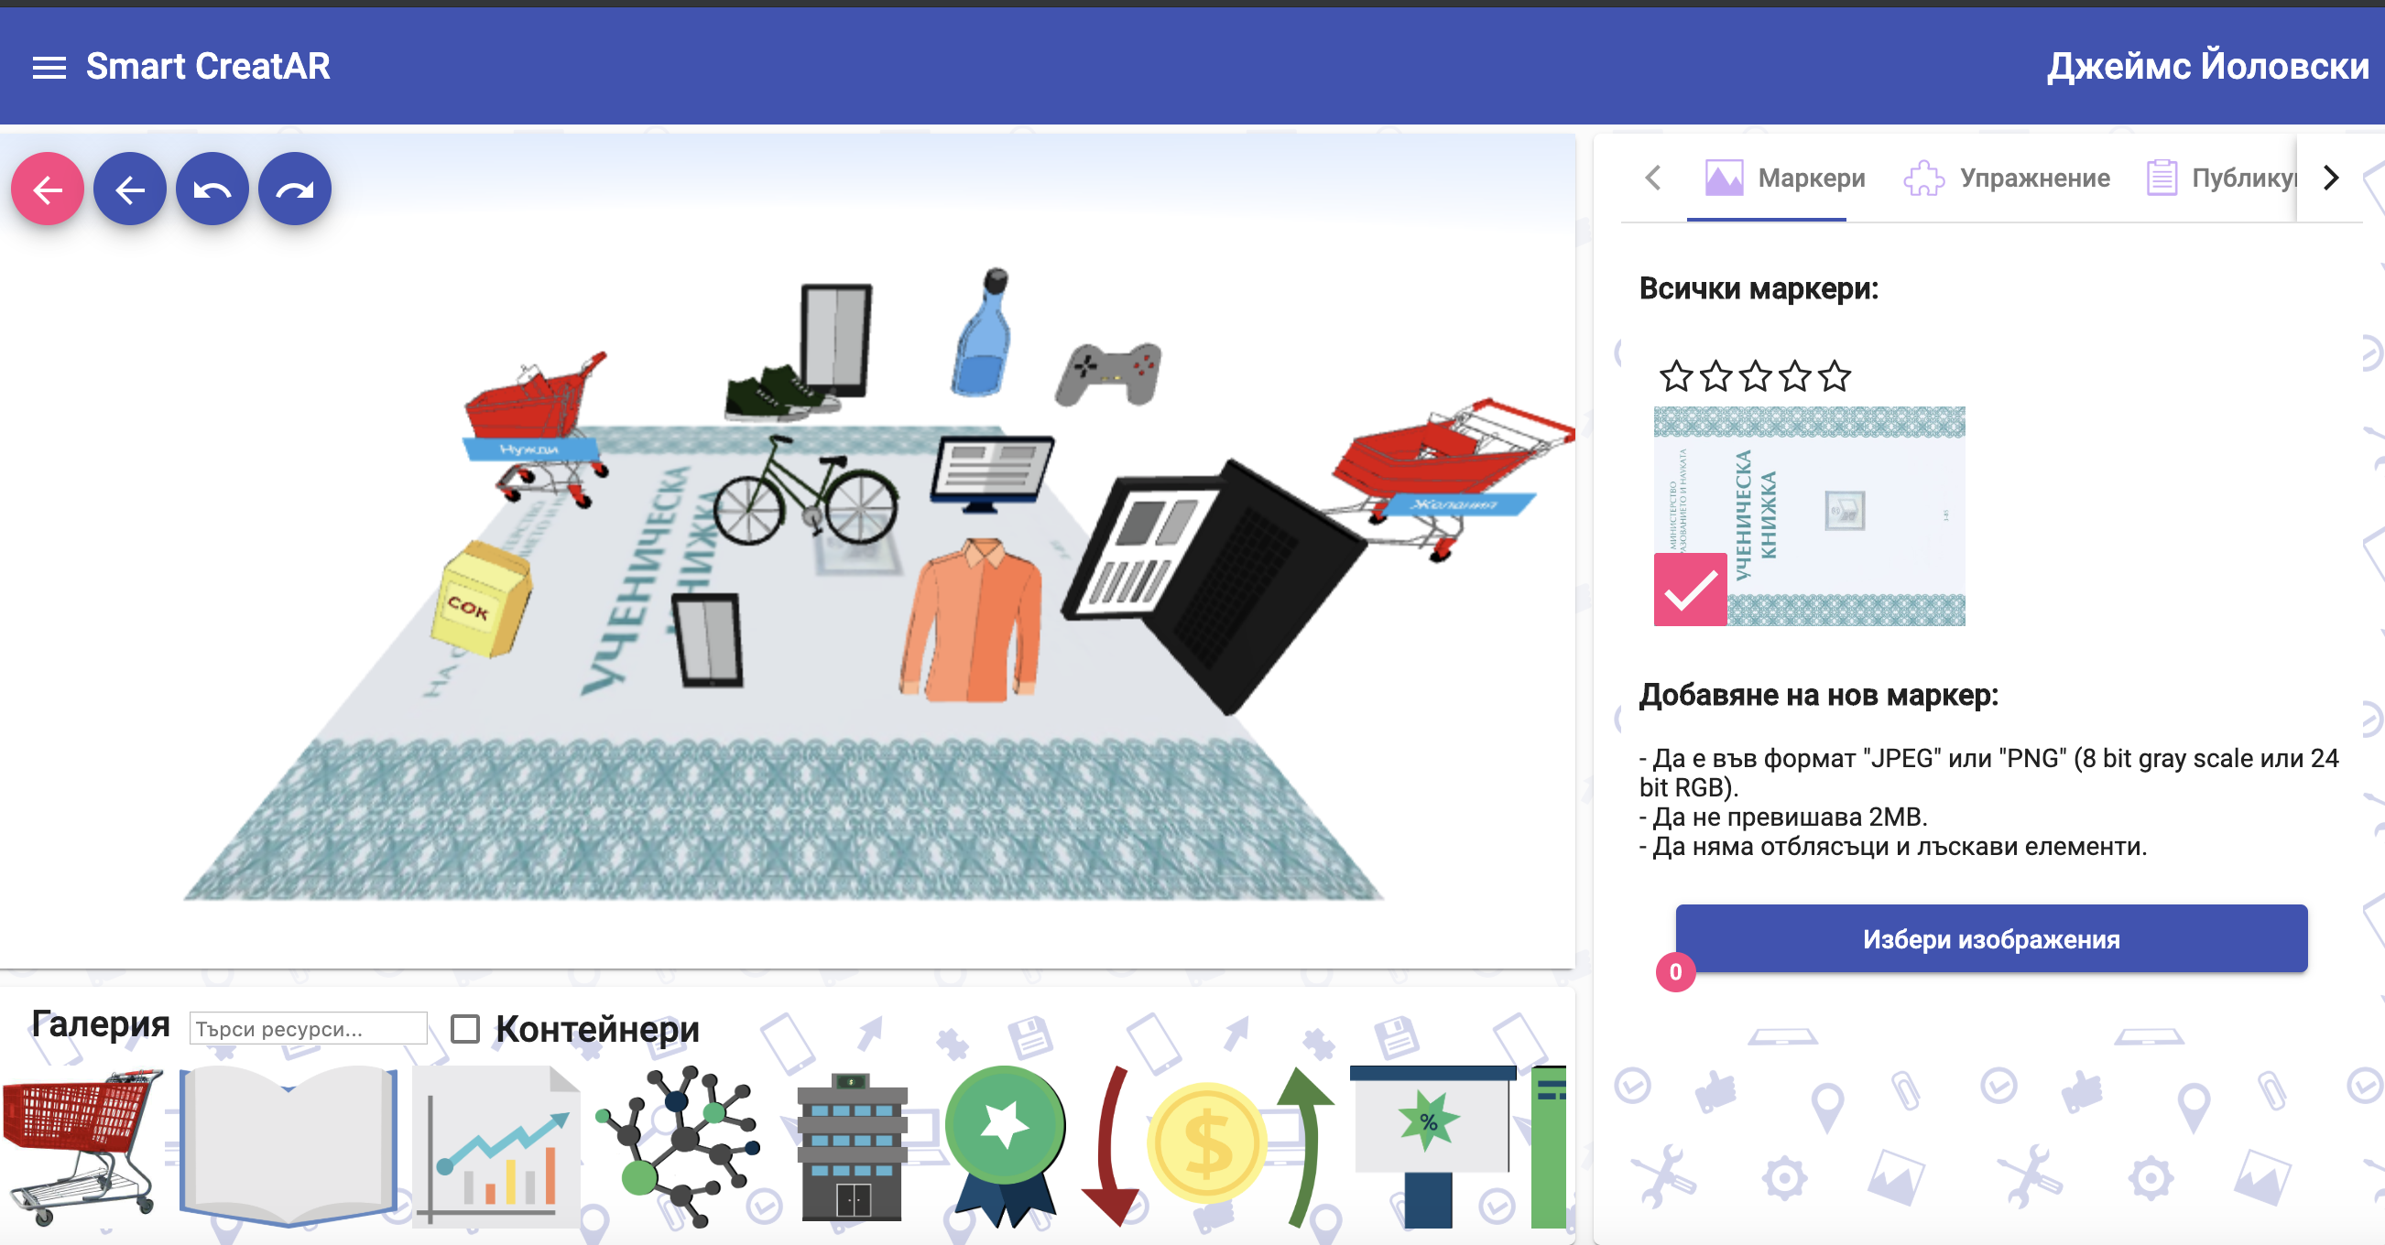
43PFT5503/12

Slide 11
AR в училище
Добри практики от СУ „Георги Бенковски“, Пазарджик

Slide 12
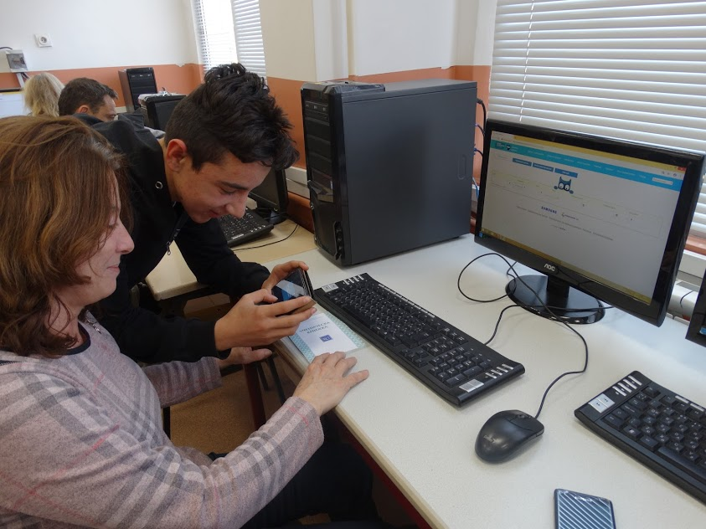
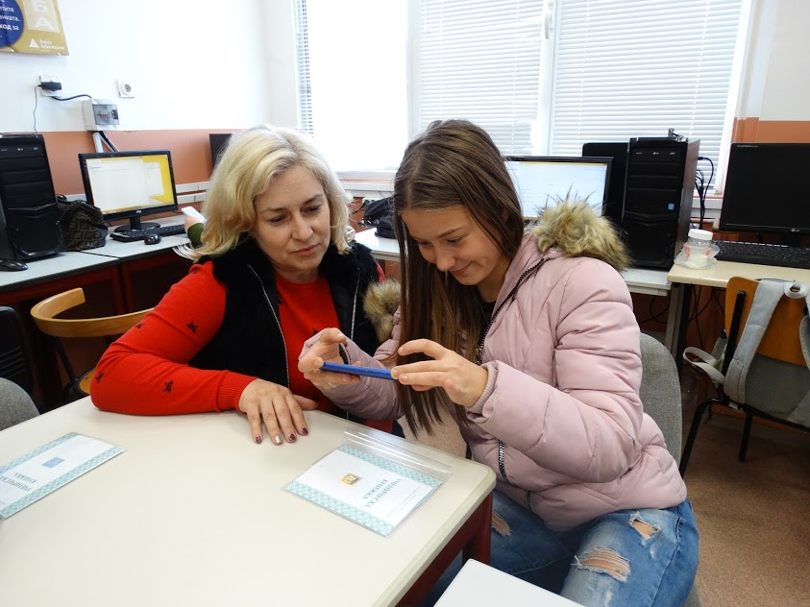
Обучение на учители
В обучението се включват и ученици от гимназиален етап

Slide 13
Занимания по интереси
Клуб „Занимания по интереси“ – „Дигитална креативност“ с ръководител Лилия Чаушева
В клуба учениците се обучаваха как се създават упражнения с добавена реалност и ги демонстрираха в часовете по STEAM предмети

Slide 14
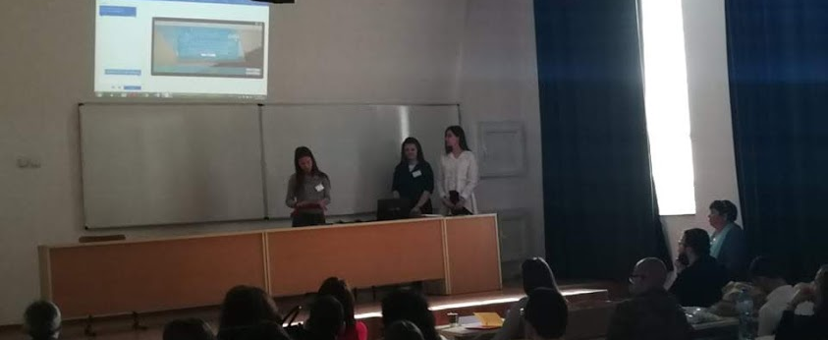
Национално състезание „ФИЗИКА – ИНЖЕНЕРСТВО – ТЕХНОЛОГИИ“
2 март 2019 г., Физико-технологичен факултет към Пловдивски университет и Фондация „Еврика“

Slide 15
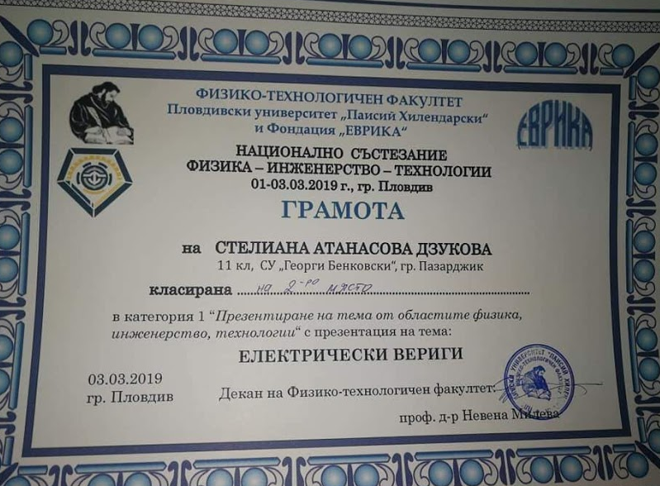
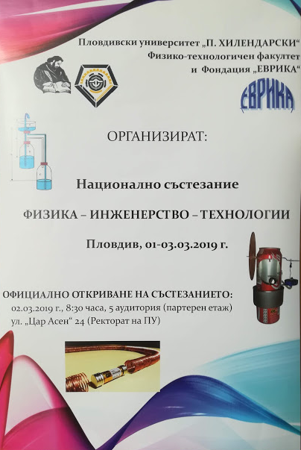
Две втори места на учениците от 11. и 9. клас с ръководители Владимир Донов, Нора Христова, Лилия Чаушева

Slide 16
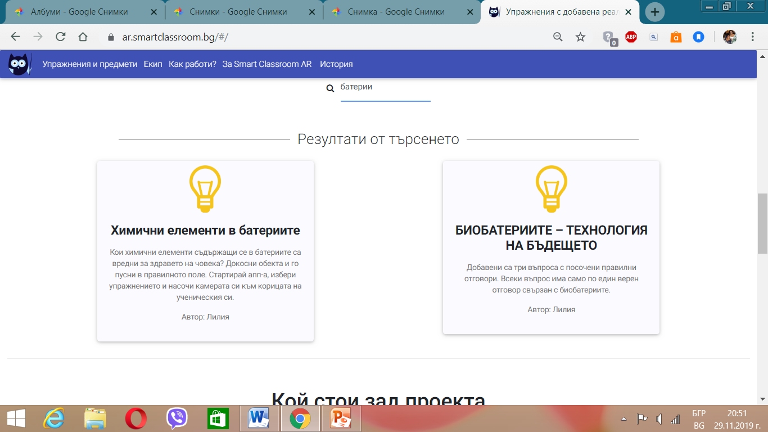
Тема: „Биобатериите – технология на бъдещето“ – ІІ място
Презентация, упражнение и тест с добавена реалност по темата

Slide 17
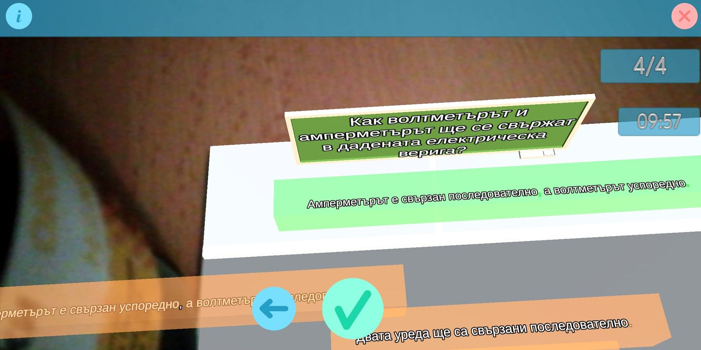

Slide 18
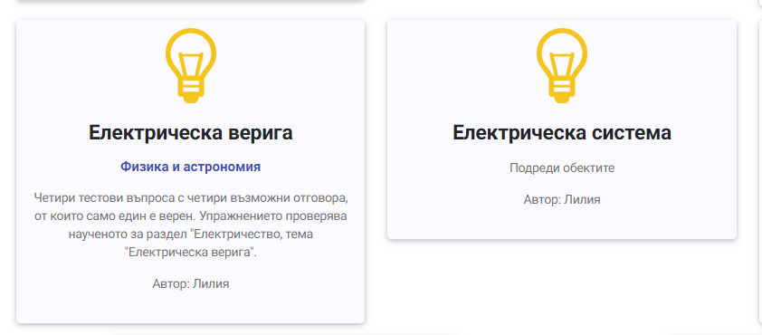
Тема: „Електрически вериги“ – ІІ място
Презентация, упражнение и тест с добавена реалност по темата

Slide 19
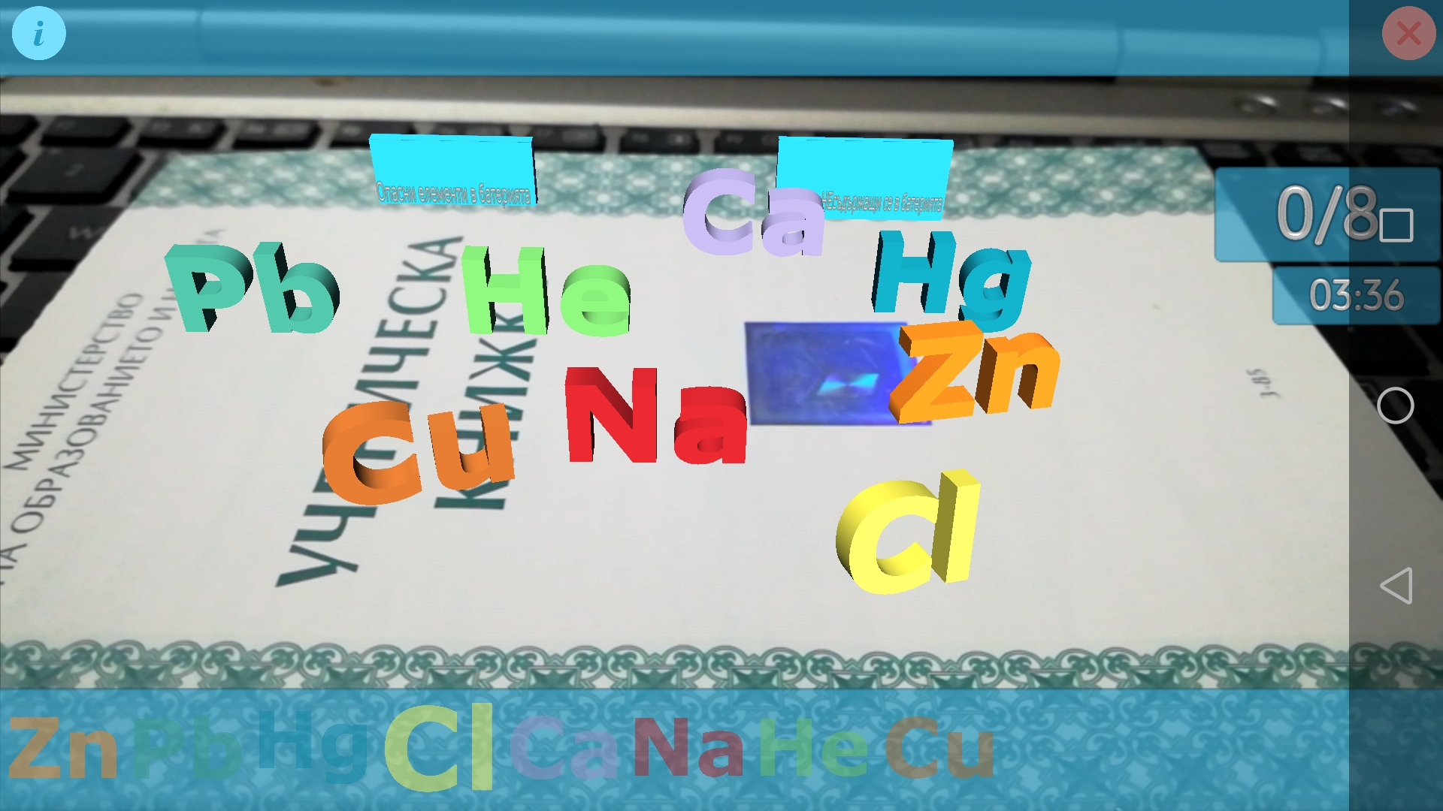

Slide 20
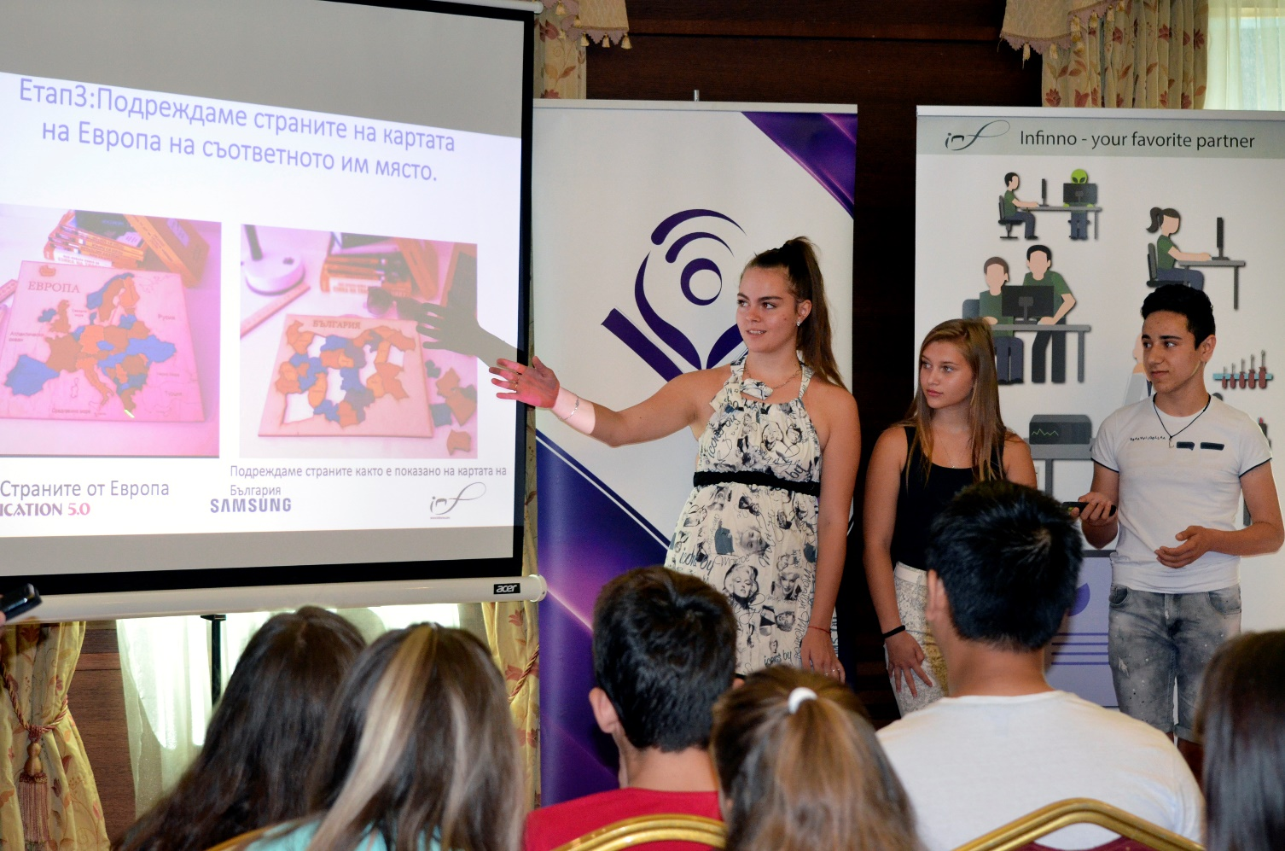
Участие с два екипа в Академия Growing Talents
Упражнения по география за съчетаване на държави със столици, знамена, както и с известни архитектурни или природни забележителности в тях.

Slide 21
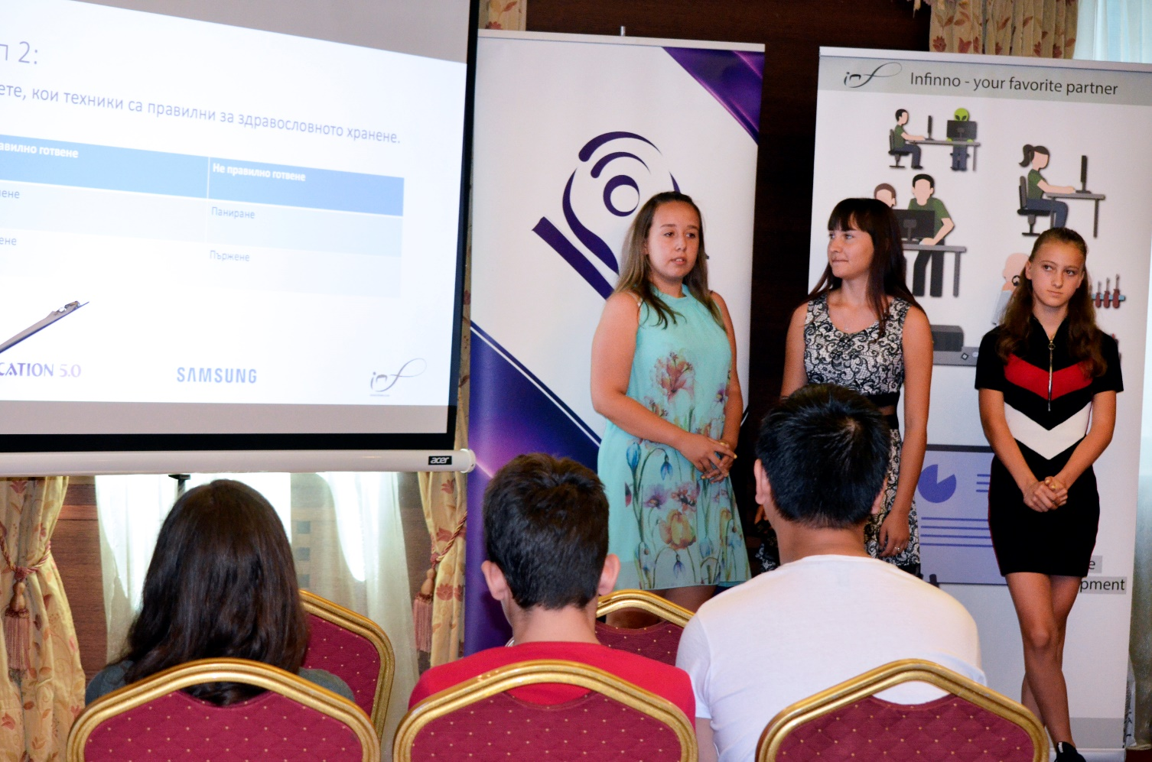
Участие с два екипа в Академия Growing Talents
Игра с добавена реалност за изграждане на навици за здравословно хранене сред най-малките.

Slide 22
AR упражнения по математика

Slide 23
Видове упражнения
Тестове
Упражнения за сортиране, локации
Упражнения по стереометрия

Slide 24
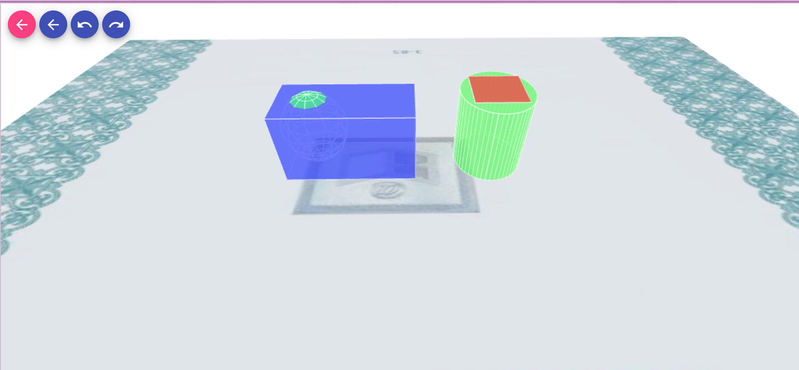

Slide 25
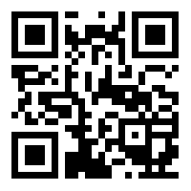
www.smartclassroom.bg

Slide 26
Магданела делинешева
“образование 5.0”
ЛИЛИЯ ЧАУШЕВА
СУ „Георги бенковски“, Пазарджик
Д-р Джеймс йоловски
“Образование 5.0”
magdanela@edu5.0.bg
lilia_chausheva@abv.bg
james@edu5.0.bg

